Slide 1
MongoDB架構流程 教學彙整
2021/02/08 Last updated

Slide 2
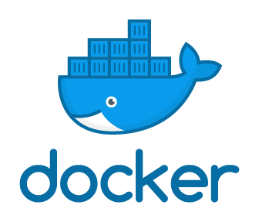



教學大綱與實務應用
Python 開發環境建置
Docker 建置與應用
Mongo資料庫簡介和實作
Flask API
補充資料

Slide 3






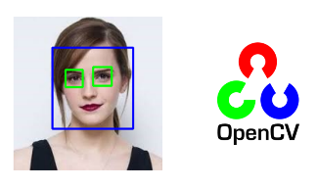


Python各種搭配應用
Web AIP
網路應用
人工智慧(AI)
機器學習(ML)
深度學習(DL)
影像處理
物件辨識
人臉辨識

Slide 4
開發環境功能介紹
各應用詳細版本
Apache | 2.4.29
Nginx | 1.14.0
MongoDB | 4.4.3
Webmin | 1.97
Phpmyadmin | 4.6.6
Python | 3.6.9
Jupyter Notebook | 6.2.0

Slide 5









開發環境功能介紹
DB Server 類型
Web Server 類型
WEB GUI 類型
程式語言 類型
Python WBE IDE類型

Slide 6






開發環境架構介紹
MongoDB Compass
MongoDB GUI
Sublime Text 3
是一套跨平台的文字編輯器，支援基於Python的外掛程式。
Pycharm
是一個用於計算機編程的集成開發環境(IDE)
Windows 10

Slide 7
需要建置開發環境的緣由
我們都知道現在的 Python 有 Python2 和 Python3甚是更新的版本或套件只能在特定版本使用，但是由於各種亂七八糟的原因導致這四種狀況要長期共存，榮辱與共，尷尬的是這Python2和Python3的差異還比較大，在很多時候我們可能要同時用到它們，所以就要在 Python2 和 Python3 之間來回的無縫切換。
安裝不同版本的 Python 已經夠累了，還要在不同版本的 Python 之間切換來切換去那不更得累死？而且不同版本之間並存很容易出現某些玄學的問題。
至於 虛擬機 ……

Slide 8
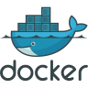
需要建置開發環境的緣由
虛擬環境的本質
為什麼簡單幾行命令，就可以實現 Python 環境的分離？本質上靠的還是環境變數裡的 PATH 路徑。
PATH 的作用，就是當你執行一個命令時，系統要知道去哪裡找這個命令。PATH 裡有多個路徑，就按順序從前到後依次查找。執行 python、pip 等命令時，都是按照這個方式進行。
但只要路徑一長敲打路徑時打錯的風險也高。
使用Docker將實際系統環境打包成容器 (container)

Slide 9
需要建置開發環境的緣由
重點小結
解決版本和套件衝突的問題
減少因為路徑輸入錯誤造成虛擬機動作異常
程式移動至其他主機運行時減少部屬安裝需要的時間
減少開發過程建置安裝需要伺服器的時間

Slide 10
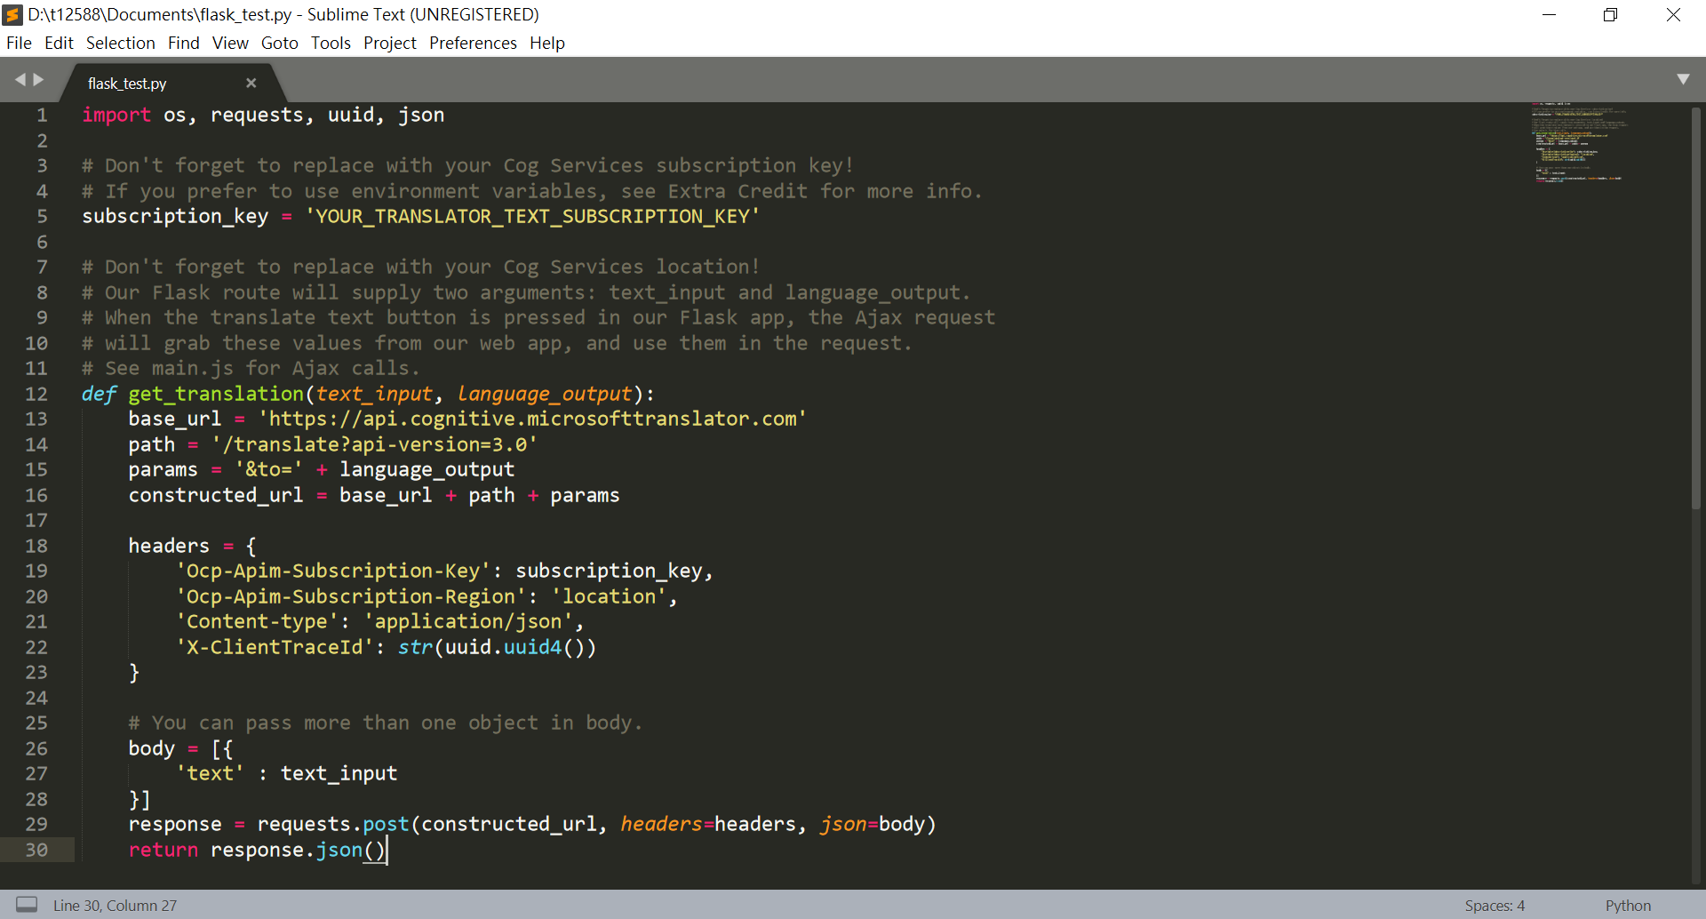
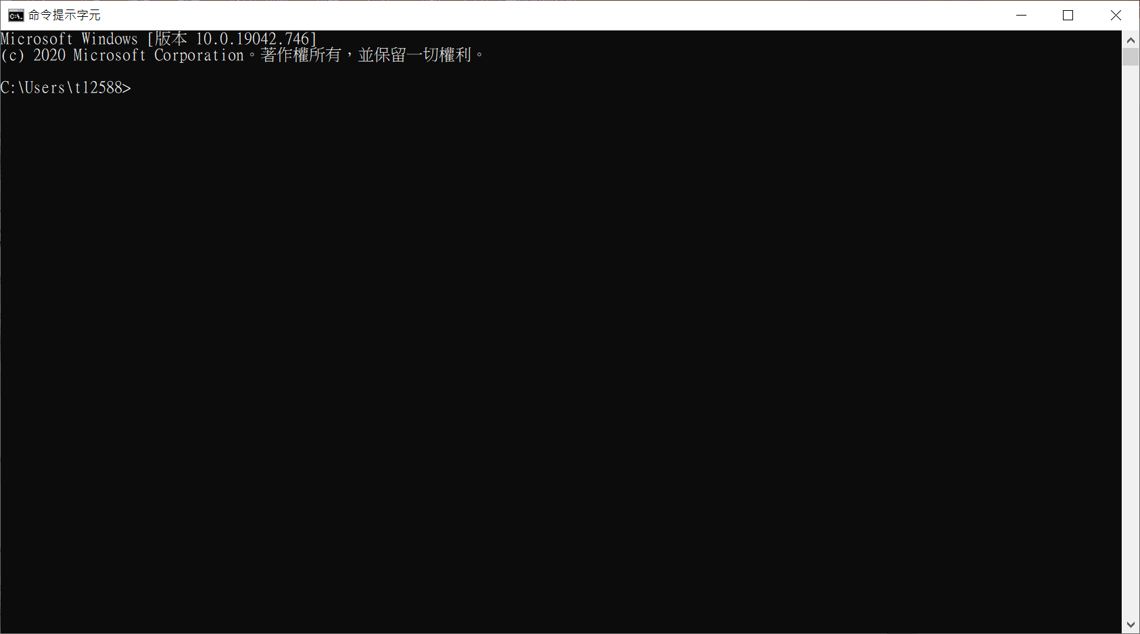
開發環境架構介紹
利用命令列（terminal/cmd）執行 Python 程式碼的方法如下：
python3 XXXXXXX.py → XXXXXXX 為程式檔名
將檔案儲存在WIN 10 的\文件\py的資料夾中，用CMD在容器裡面的主機\home\py資料下執行和除錯。
Sublime Text 3
CMD(命令提示字元)

Slide 11
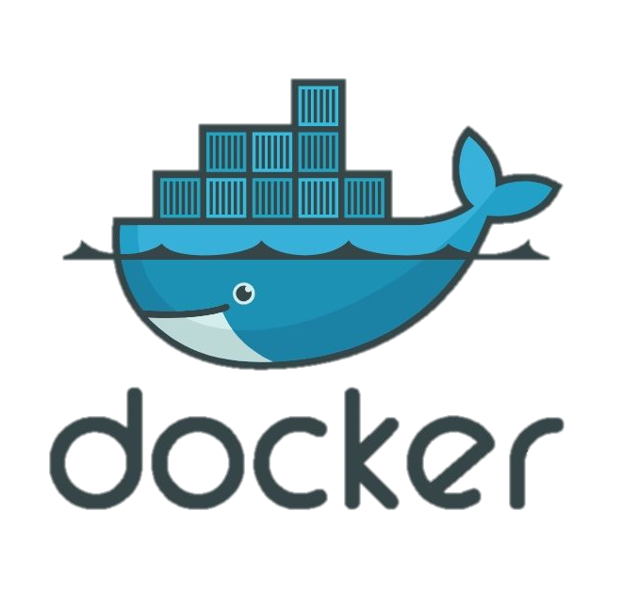
Docker介紹大綱
Docker介紹與應用
Docker安裝步驟
常用指令實作
分享與下載 Image

Slide 12

What is Docker?
Docker 是一種軟體平台,可讓您快速地建立, 測試和部署應用程式。
Docker 將軟體封裝到名為容器的標準化單位,其中包含程式庫、系統工具, 程式碼和執行時間等執行軟體所需的所有項目。
使用 Docker,您可以將應用程式快速地部署到各種環境並加以擴展,而且知道程式碼可以執行。
Notes:
開發應用程式時也可以專注開發應用，而不用花太多的時間在安裝/運行環境的設置。

Slide 13
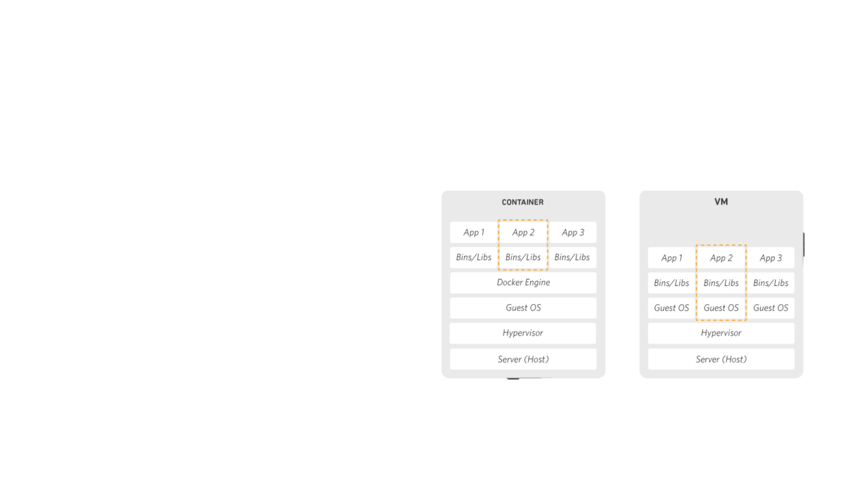
How docker works?
Docker 透過提供執行程式碼的標準方法進行運作。Docker 是容器的作業系統與虛擬機器虛擬化 (免除直接管理的需要) 伺服器硬體的方法相似，容器可虛擬化伺服器的作業系統。
vs
Notes:
一致性的發佈環境 讓開發和發佈有統一的標準環境，這有利於持續性整合與發佈continuous integration and continuous delivery (CI/CD) 工作流程。
可攜性發佈和按需式縮放(scaling) 容器可以容易地運行在不同的環境，像是開發者電腦、虛擬機器、雲端環境或是雲端和本地的混合環境。

Slide 14
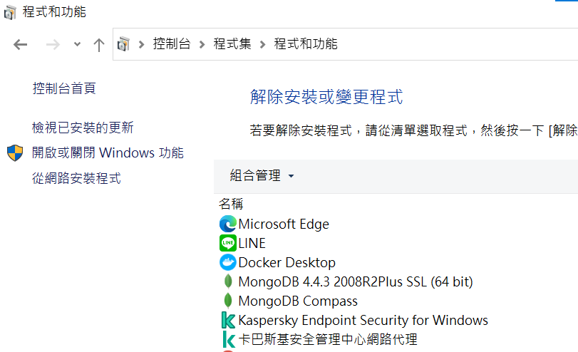
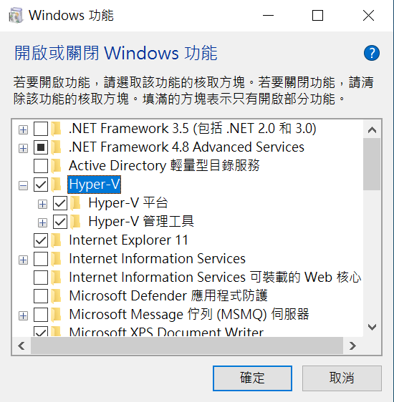
開發環境建置流程
點選---開啟或關閉Windows功能--打開Hyper-v

Slide 15
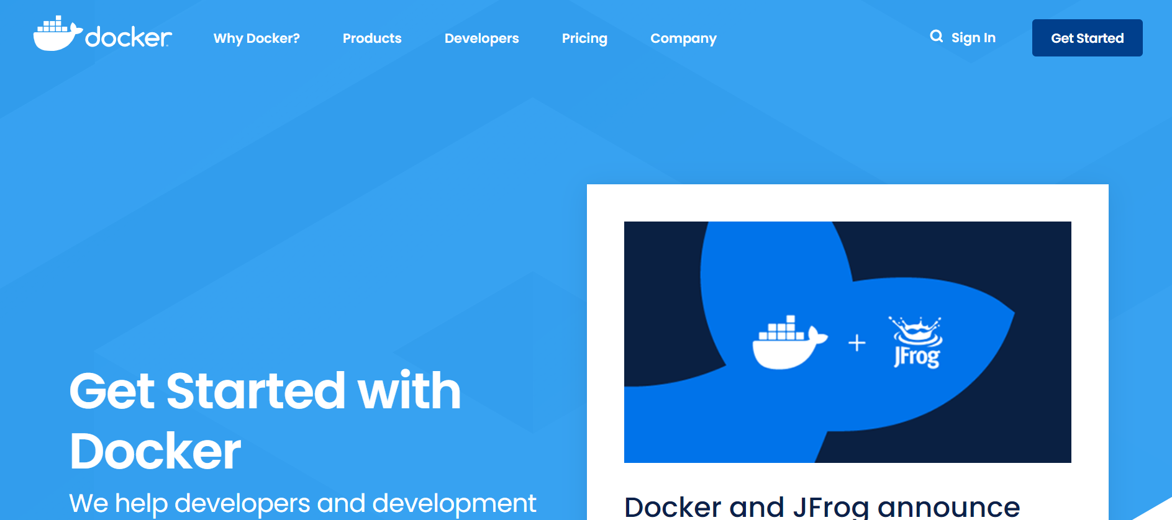
到下面網址下載Docker
https://www.docker.com/

Slide 16
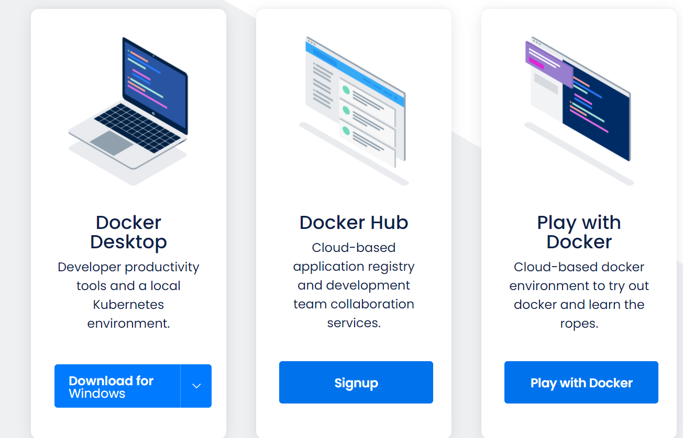
點選Docker Desktop
(一鍵到底)

Slide 17
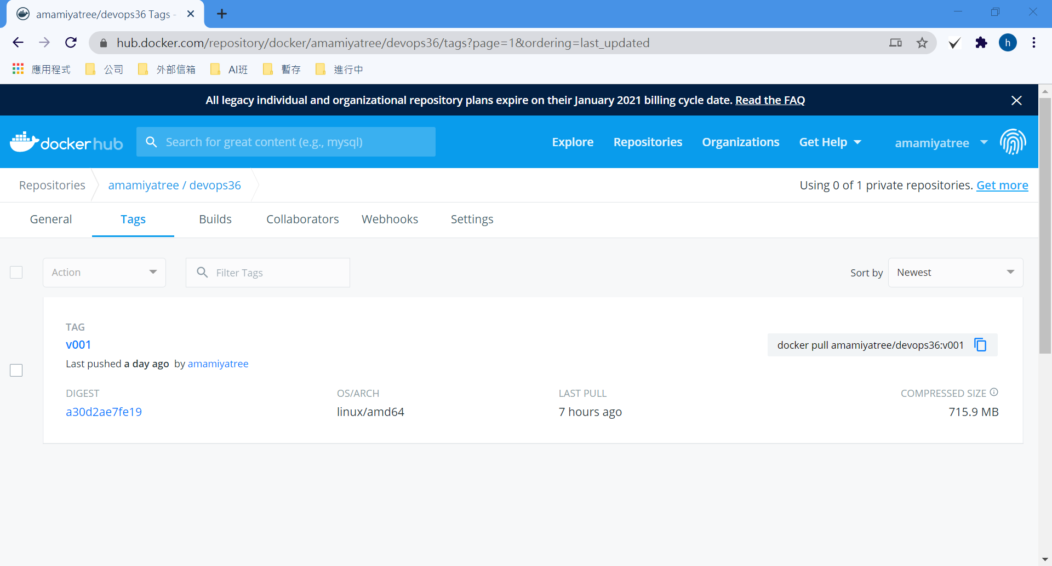
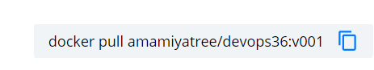
申請Docker帳號
01.請先至 Docker Hub 申請帳號，並在瀏覽器上完成登入動作。
02.到下面網址複製Docker pull指令
https://hub.docker.com/repository/docker/amamiyatree/devops36/tags?page=1&ordering=last_updated

Slide 18

下載Docker Image
Docker 建置與應用> MongoDB簡介與應用 > Python開發環境建置
倉庫分為公開倉庫（Public）和私有倉庫（Private）兩種形式。
最大的公開倉庫是 Docker Hub，存放了數量龐大的映像檔供使用者下載。
大陸的公開倉庫包括 Docker Pool 等，可以提供大陸使用者更穩定快速的存取。
建議使用:Docker Hub
當使用者建立了自己的映像檔之後就可以使用 push 命令將它上傳到公有或者私有倉庫，這樣下次在另外一台機器上使用這個映像檔時候，只需要從倉庫上 pull 下來就可以了。
Notes:
倉庫分為公開倉庫（Public）和私有倉庫（Private）兩種形式。
最大的公開倉庫是 Docker Hub，存放了數量龐大的映像檔供使用者下載。 大陸的公開倉庫包括 Docker Pool 等，可以提供大陸使用者更穩定快速的存取。

Slide 19
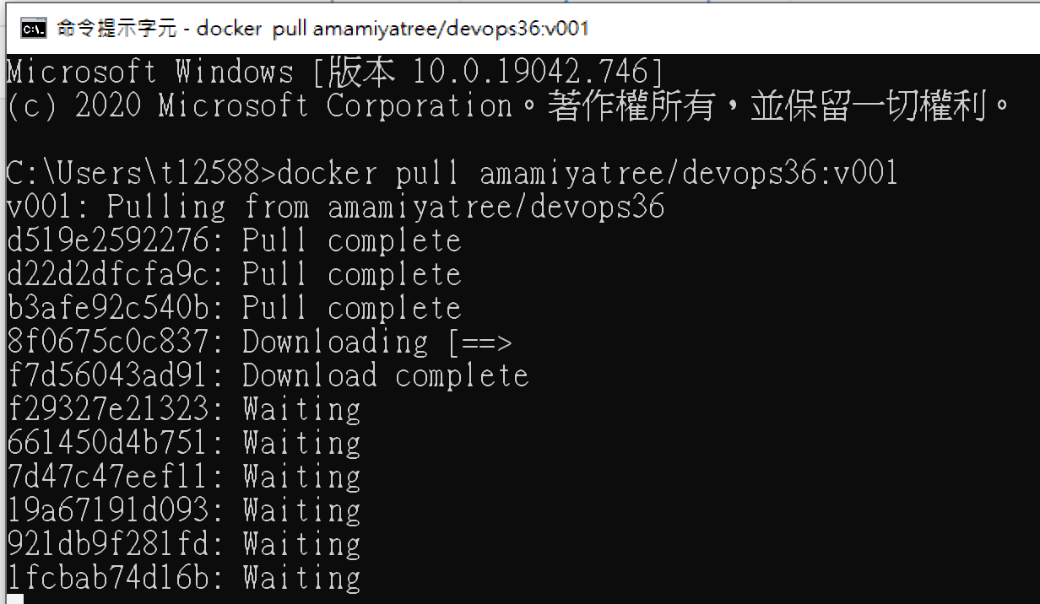
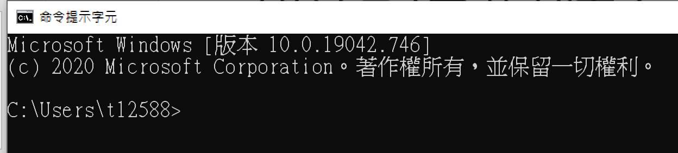
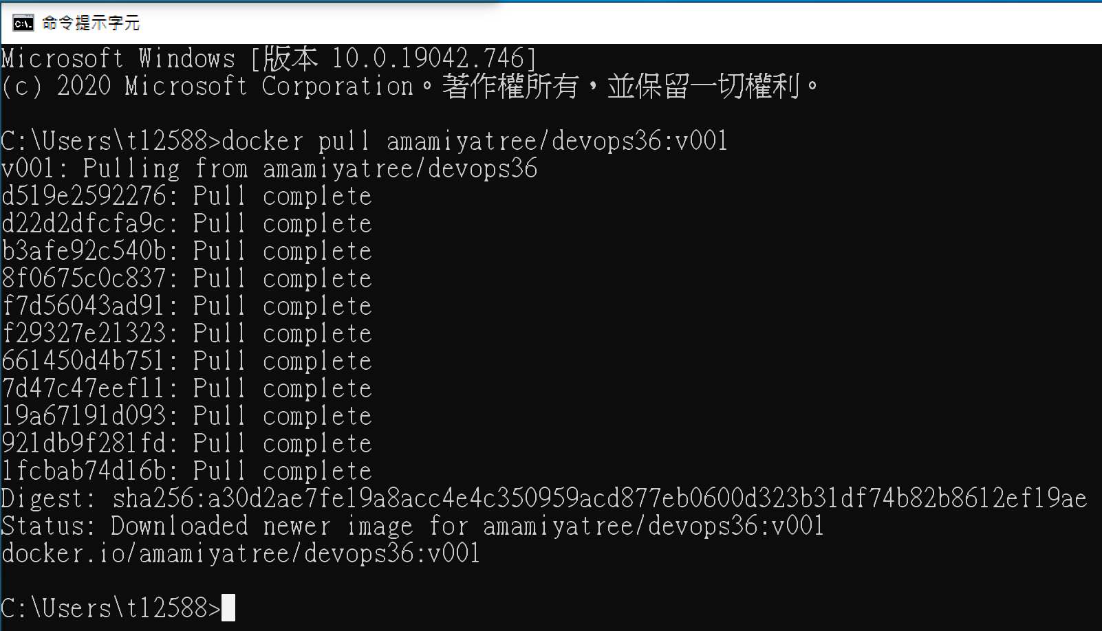
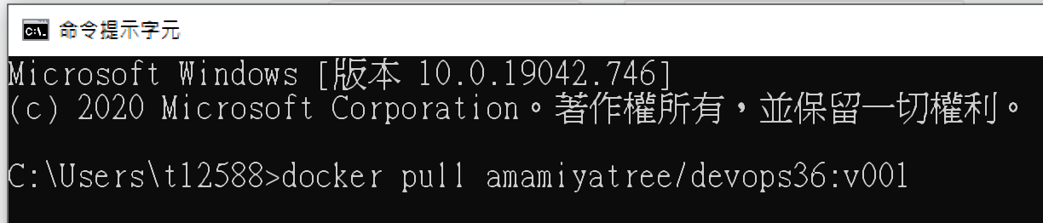
從Docker上Pull
03.請開啟命令題是字元(CMD)
05.開始pull並等待pull完畢
04.貼上步驟02複製的指令
06.pull完畢狀態

Slide 20
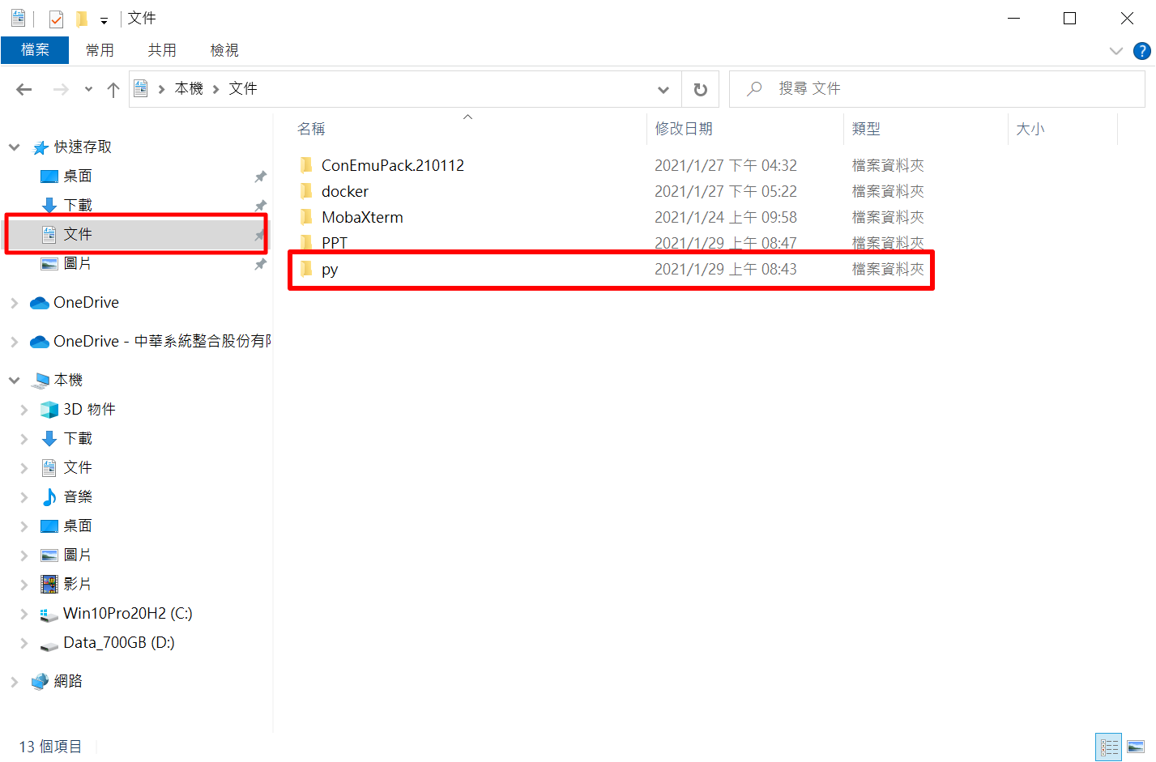
建立存入的文件夾
07.下載下面連結的壓縮檔，並執行解壓縮然後將py資料夾複製到”文件資料”(Documents)裡面。
***注意*** py資料夾如果要改放其他路徑，在下一步08掛載主機(Host)資料時，需要更改至所需要的路徑。
https://github.com/amamiyatree-jh/AI-Taoyuan_4th/blob/main/docker/db_file/py.zip

Slide 21
執行啟動容器指令
08.再命令提示字元下執行下列指令啟動容器
docker run --name DevOps36 -idt --privileged=true -v D:\t12588\Documents\py:/home/py -p 5000:5000 -p 80:80 -p 8080:8080 -p 10000:10000 -p 27017:27017 -p 3306:3306 -p 22:22 -p 8888:8888 amamiyatree/devops36:v001 /sbin/init
***紅色部分需視使用狀況做修改***
-= 指令說明 =-
--name 指定容器主機別名
-idt 可使用終端機進入並在背景執行
--privileged=true 讓容器內的作業系統真正有root權限
-v 掛載 主機的資料到容器裡面 主機資料:容器內資料夾
-p 映射主機(Host)的Port到容器內主機的Port 主機(Host)的Port:容器內主機的Port
/sbin/init 準備軟體執行的環境，包括系統的主機名、網絡設定、語言、文件系統格式及其他服務的啟動等。

Slide 22
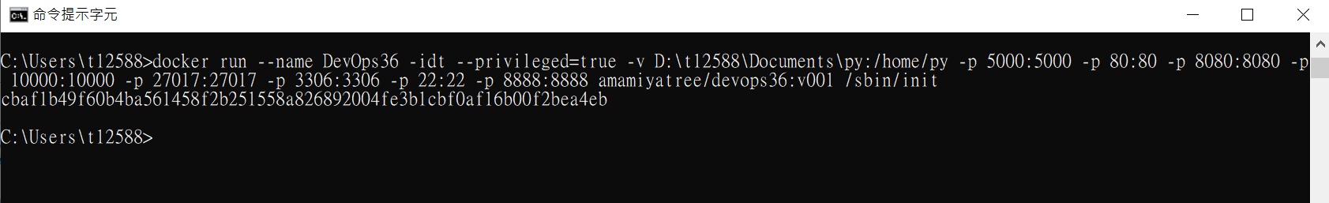
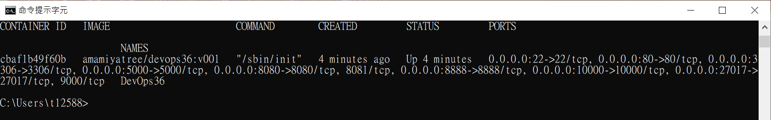
執行步驟
09.執行後會無錯誤訊息並隨機產生一串亂數(如紅色框顯示)
10.使用Docker ps 查看容器是否正確運作並複製容器ID (如紅色框顯示)

Slide 23
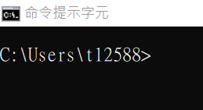
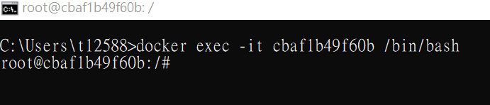
執行步驟2
11.將上一步複製的容器ID填入到下列指令紅色位置，並執行下列指令進入到容器裡。
docker exec -it cbaf1b49f60b /bin/bash
***紅色部分需視使用狀況做修改***
此時命令提示字元會轉變為Ubuntu LINUX的命令列

Slide 24
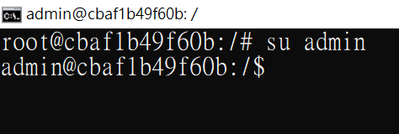
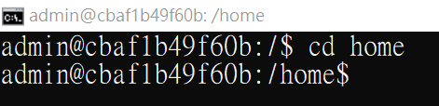
執行步驟3
到此Python開發環境建置結束
11.使用 su 切換使用者帳號到 admin (如需要密碼為 Qq11111111)
12.使用 cd 切換到 home 工作目錄

Slide 25
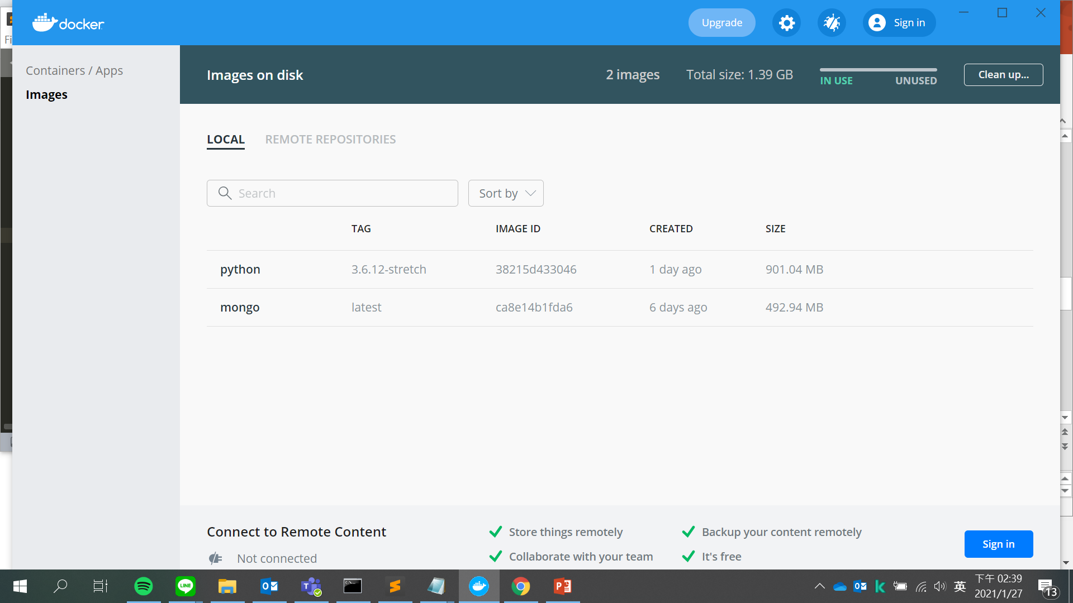
Docker實作-開啟image
Docker 建置與應用> MongoDB簡介與應用 > Python開發環境建置
#建資料夾在local
進入資料夾 cd C:\
創建資料夾data md data
#開啟python_image
docker pull python:3.6.12-stretch
#開啟mongo_image
docker pull mongo
#移除image
docker rmi "images_name"

Slide 26
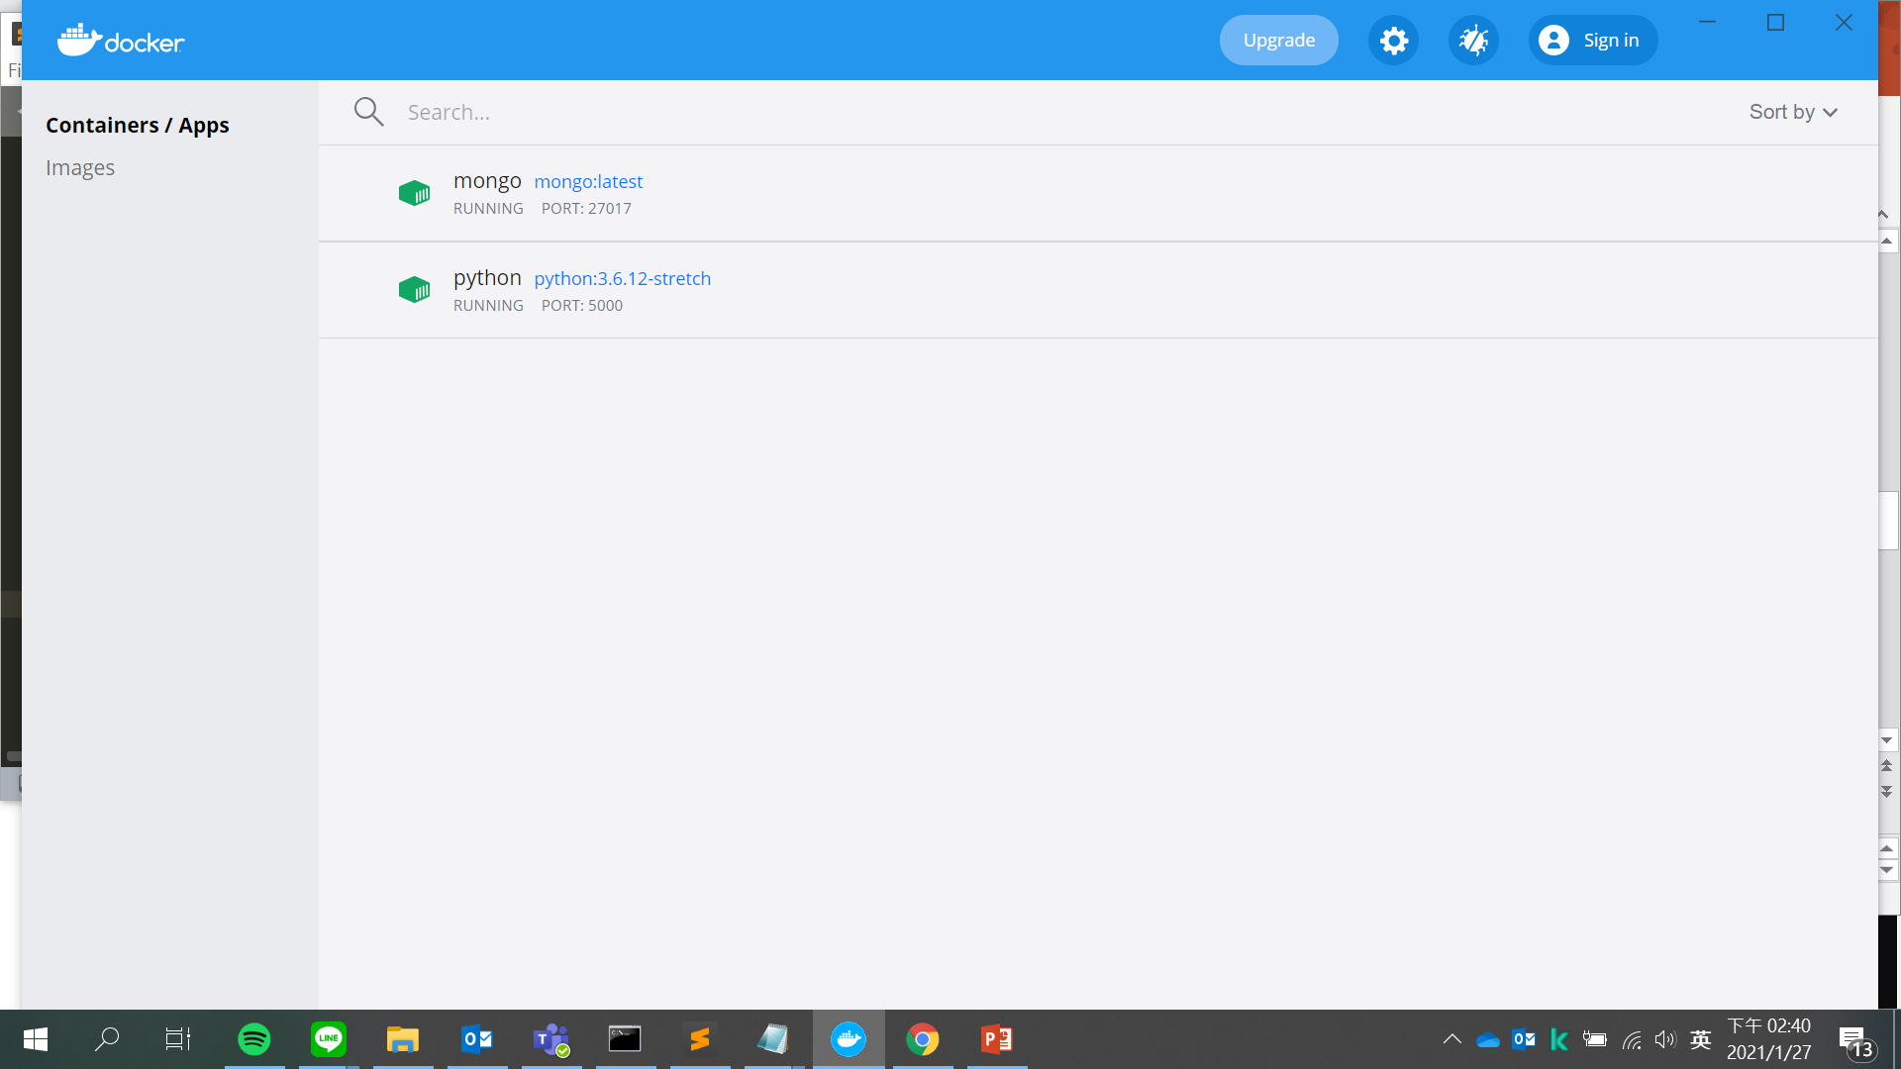
Docker實作-開啟container
Docker 建置與應用> MongoDB簡介與應用 > Python開發環境建置
#開啟 MongoDB container
docker run -idt --name mongo –v D:\data\db:/home/db -p 27017:27017 mongo:latest
#開啟 Python3.6.12-stretch container
docker run -idt --name python -v D:\data\py:/home/py -p 5000:5000 python:3.6.12-stretch
#查看 container
docker ps
#停止 container
docker stop "container"
#移除 container
docker rm "container_name"

Slide 27
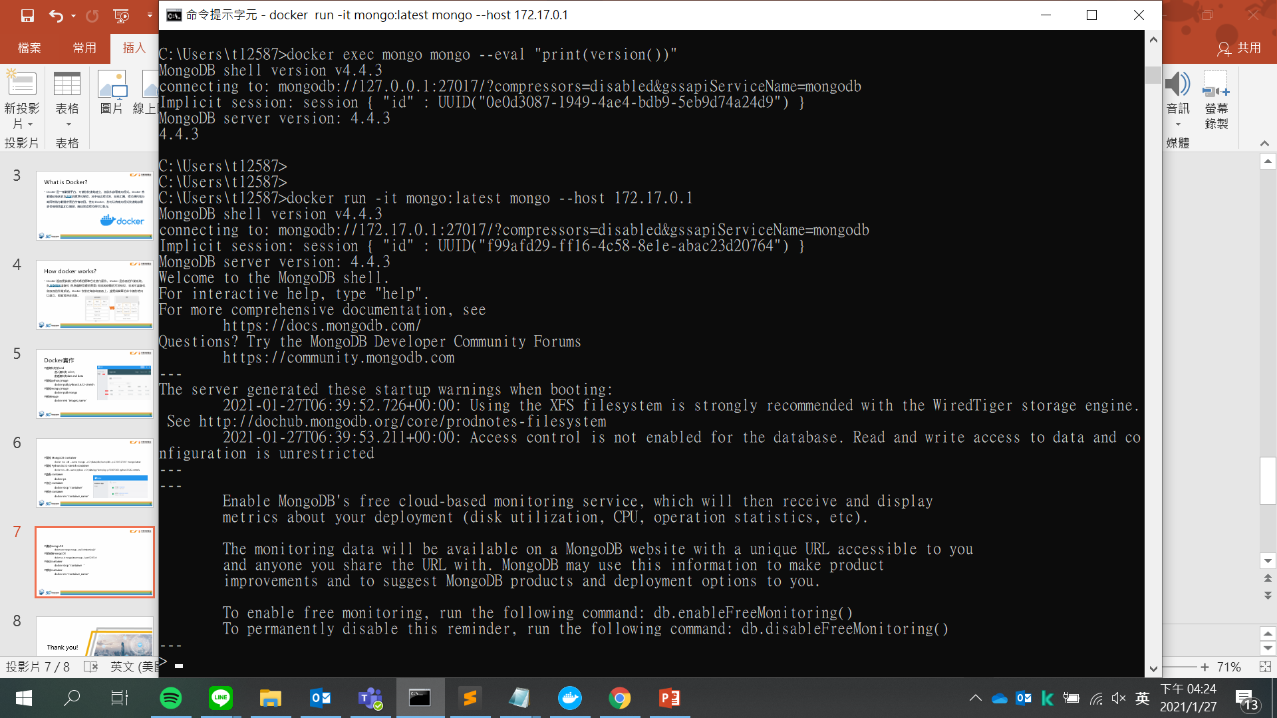
Docker實作-執行MongoDB
Docker 建置與應用> MongoDB簡介與應用 > Python開發環境建置
#連結mongoDB
docker exec mongo mongo --eval "print(version())"
#開始跑mongoDB
docker run -it mongo:latest mongo --host 172.17.0.1
#停止container
docker stop "container“
#移除container
docker rm "container_name"

Slide 28
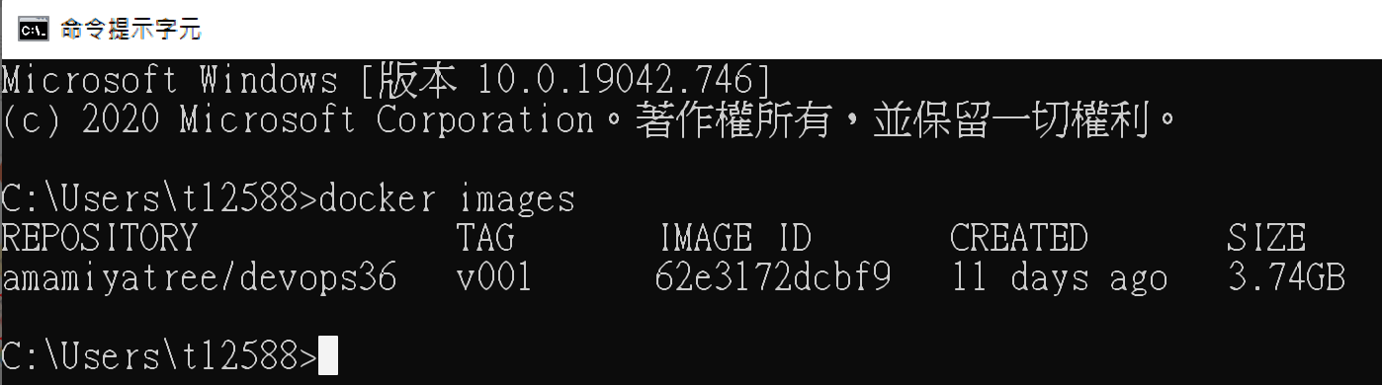
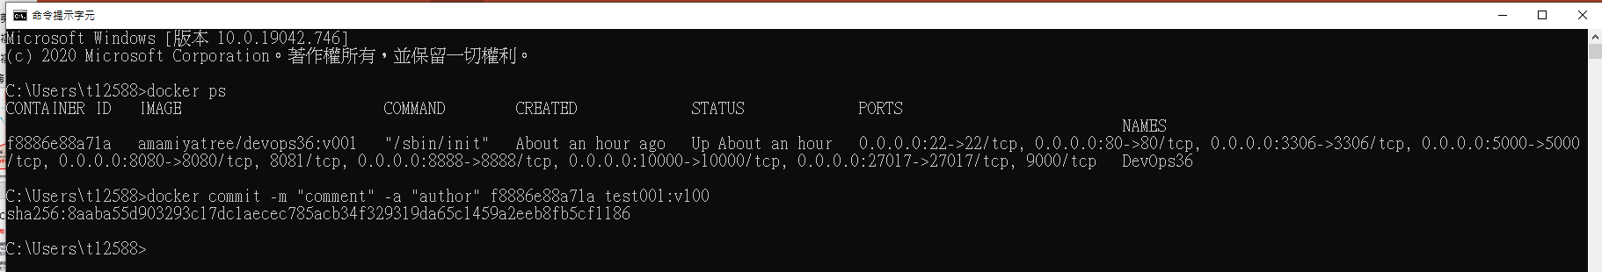
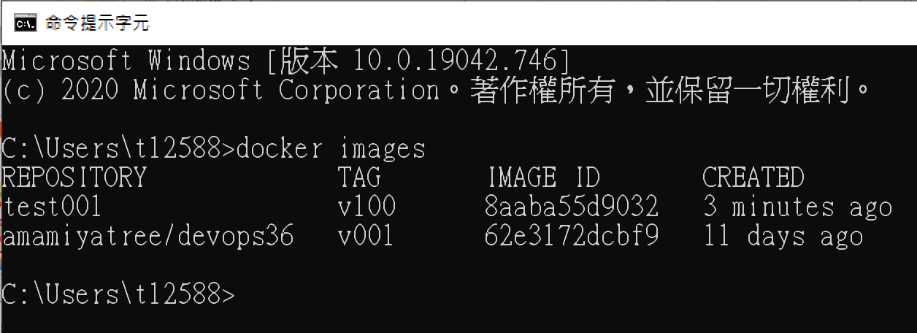
Docker - commit
將容器(Container)現狀儲存成一個新的影像檔(image)
指令: docker commit [options] container [xxxx [: tag] ]
[options]:
--m:提交資訊
--a:作者資訊
例如：
docker commit -m:woNewBee -a:bigShuaiBee Mysql testMySql
docker commit -m "comment" -a "author" <container> <img>:<tab>
docker commit -m "comment" -a "author" <container_id> <img>:<tab>
docker commit -m "2nd version" -a "frank" ffmpeg-centos-0.2 ffmpeg-centos:0.2

Slide 29
Docker - export / import
指令: docker export (只用在container )
把容器現狀匯出到本地 images。
例如：docker export 78hf5sksk6 > myubuntu.tar
（docker export <container_id> > <target_file.tar>）
把容器現狀輸出並壓縮(以下只能在ubuntu使用)
docker export 78hf5sksk6 myubuntu.tar | gzip > docker-img-ffmpeg-centos-0.2.tar.gz
指令: docker import
import：匯入容器快照檔案（本地壓縮包或下載遠端 web 文件），展開保存為 base image。 例如：docker import http://example.com/exampleimage.tar > myname/imagecreated
（docker import <target_file.tar> > <img>:<tab>）
將以壓縮檔tar.gz還原為 base image(以下只能在ubuntu使用)
gunzip -c <xxx>.tar.gz | docker import
gunzip -c docker-img-ffmpeg-centos-0.2.tar.gz | docker import
cat ubuntu-14.04-x86_64-minimal.tar.gz | docker import ubuntu:14.04

Slide 30
Docker – save / load
指令: docker save(只用在image )
將 image 儲存檔案保存為一個 tar 文件。
例如：docker save 78hf5sksk6 > myubuntu.tar
（docker save <img_id> > <target_file.tar>）
把image輸出並壓縮(以下只能在ubuntu使用)
docker save myubuntu | gzip > myubuntu.tar.gz
指令: docker load
加載 tar檔 轉存檔作為 base image 。
例如：docker load myubuntu.tar > myubuntu
（docker load <target_file.tar> > <img>:<tab>）
將以壓縮檔tar.gz還原為 base image(以下只能在ubuntu使用)
gunzip -c <xxx>.tar.gz | docker load
gunzip -c docker-img-ffmpeg-centos-0.2.tar.gz | docker load
cat ubuntu-14.04-x86_64-minimal.tar.gz | docker load ubuntu:14.04

Slide 31

分享上傳Docker Image
Docker 建置與應用> MongoDB簡介與應用 > Python開發環境建置
需要註冊 Docker Hub 帳號
把 Docker Image Push 到 Docker Hub 上 (需要把 Docker Image 加上 tag)
docker tag ${Image Name} DockerHub帳號/Image Name
輸入 docker login 指令登入到 Docker Hub
使用 docker push 指令把 Docker Image Push 到 Docker Hub 裡
docker push DockerHub帳號/Image Name
參考資料: https://ithelp.ithome.com.tw/articles/10191139

Slide 32

MongoDB介紹大綱
MongoDB介紹
MongoDB安裝
MongoDB指令
延伸應用與常見問題

Slide 33
MongoDB 介紹
MongoDB是一款為web應用程式和網際網路基礎設施設計的資料庫管理系統。
提出的是文檔，集合的概念，使用BSON（類JSON）作為其數據模型結構
易伸縮自動故障轉移。易伸縮指的是提供分片能力

Slide 34
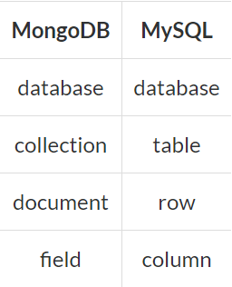

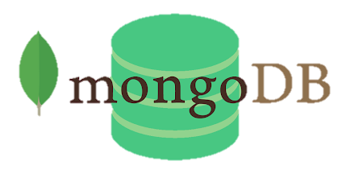
MongoDB 與 MySQL
關聯性資料庫
資料庫正規化，可以約束得以保證數據的完整性與唯一性，SQL類型的資料庫常用於對數據完整性較高的系統。
非關聯性資料庫
沒有固定的Schema，正因為MongoDB少了一些這樣的約束條件，可以讓數據的存儲數據結構更靈活，存儲速度快。可自由定義資料文件 (document) 的結構。

Slide 35

以下考慮選擇 MongoDB
想快速啟動小專案測試 idea
資料格式不確定 (unstable schema)，而未來很有可能調整
資料之間沒有複雜的關聯、或未來讀取資料時不需要使用 JOIN 的功能
著重在快速讀取資料與可用性，而非 ACID

Slide 36

以下考慮選擇 MySQL
資料之間的關聯很重要
已經有明確的資料格式，未來不會大幅的變動
想要更有效率的讀取資料，未來會大量使用到 JOIN 的功能
更著重在資料操作的準確性與一致性 (ACID)

Slide 37
ACID 四大特性
Atomicity (原子性) : 資料操作不能只有部分完成。一次的 transaction 只能有兩種結果：成功或失敗
Consistency (一致性)：transaction 完成前後，資料都必須永遠符合 schema 的規範，保持資料與資料庫的一致性
Isolation (隔離性)：資料庫允許多個 transactions 同時對其資料進行操作，但也同時確保這些 transaction 的交叉執行，不會導致數據的不一致
Durability (耐久性)：transaction 完成後，對資料的操作就是永久的，即便系統故障也不會丟失

Slide 38
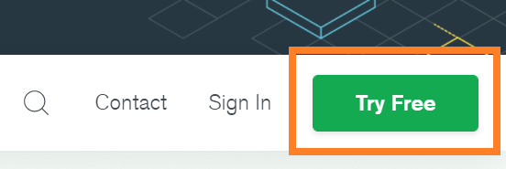
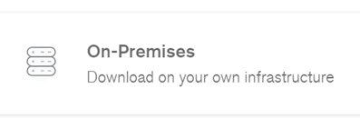
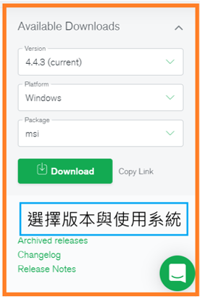
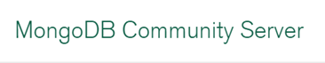
MongoDB 安裝 官網連結
1.
3.
照步驟完成下載
2.
4.

Slide 39
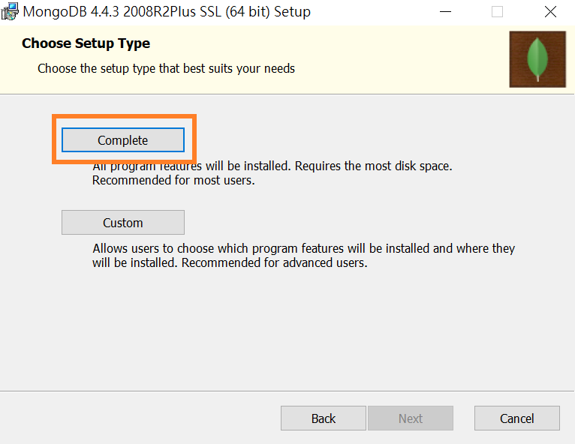
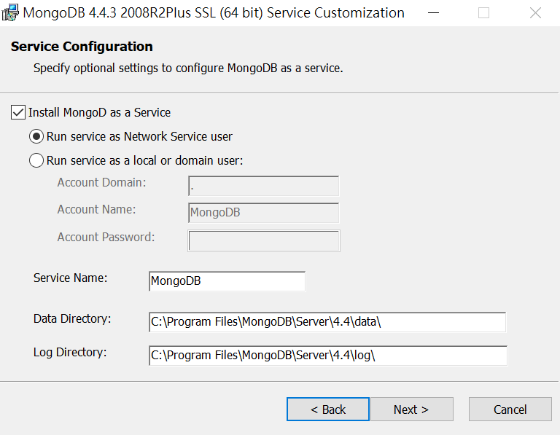
MongoDB 安裝

Slide 40
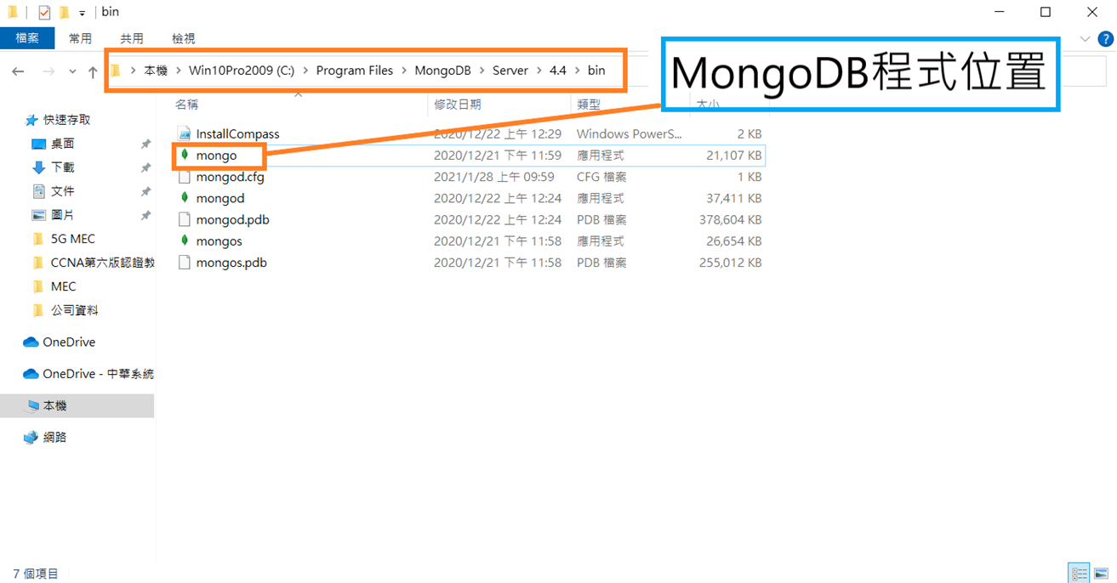
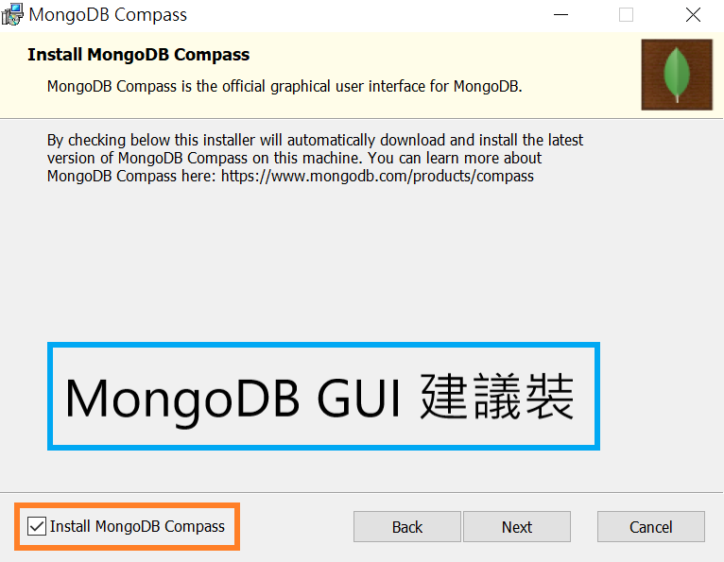
MongoDB 安裝

Slide 41
MongoDB Compass Community
MongoDB Compass 具有完整的CRUD功能並提供可視方式
用戶可以分析文檔並顯示豐富的結構，提供了資料庫操作的實時統計信息。
Compass有兩個版本，一個是Enterprise（付費），社區可以免費使用。適用於Linux，Mac或Windows。

Slide 42
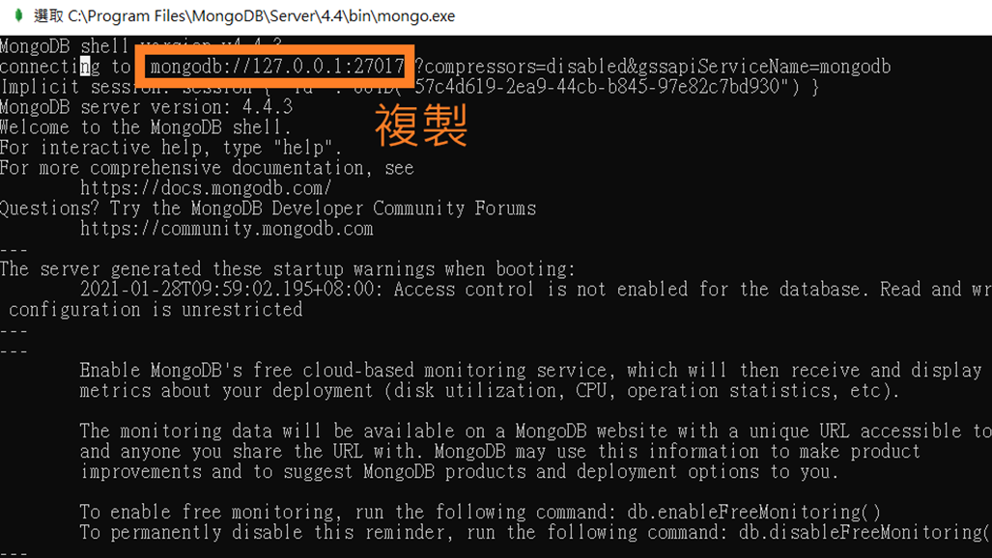
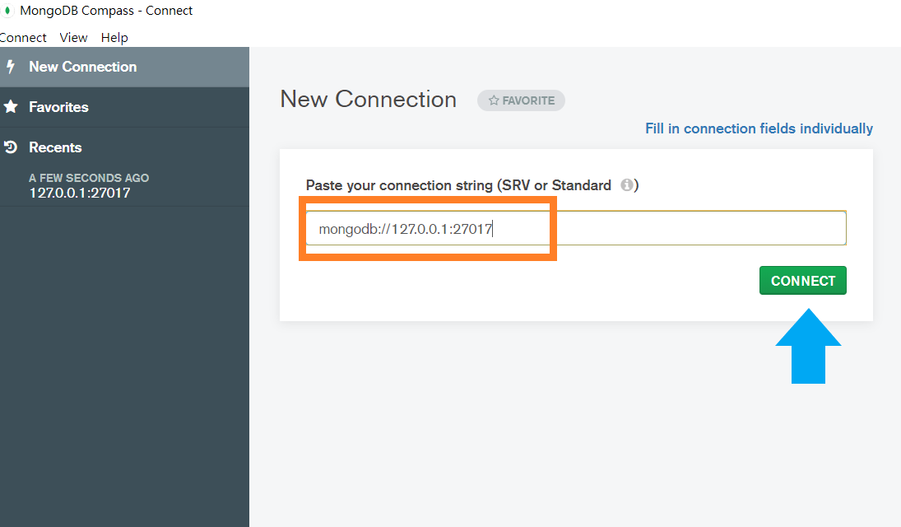

MongoDB 使用 Compass

Slide 43
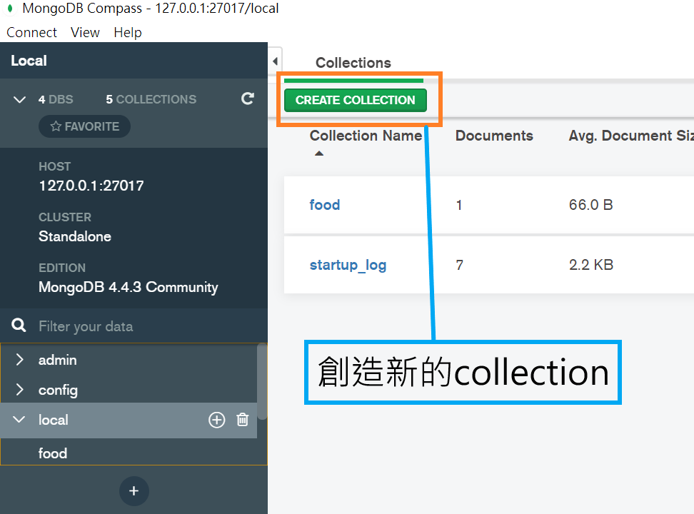
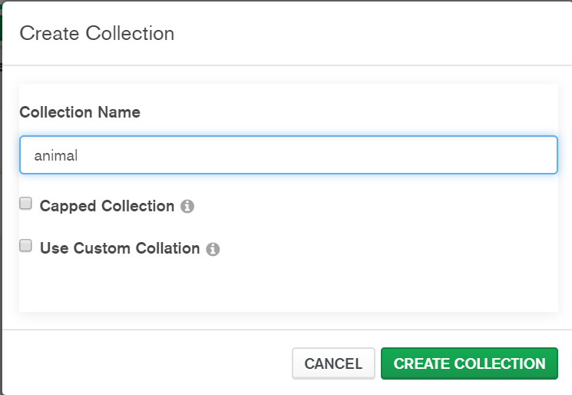
MongoDB 使用 Compass

Slide 44
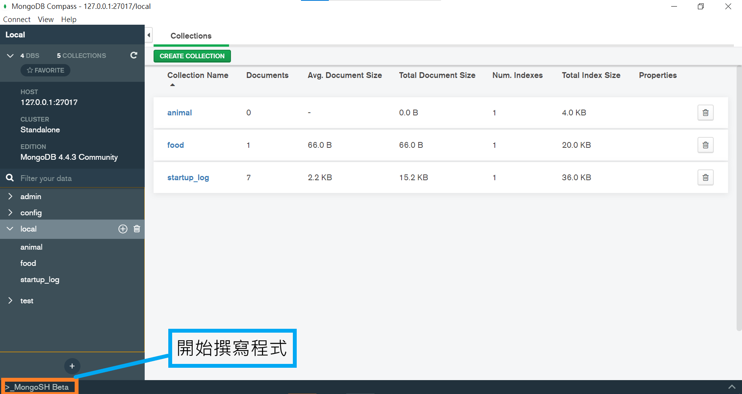
MongoDB 使用 Compass

Slide 45
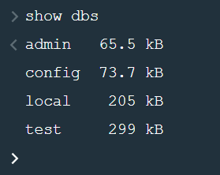
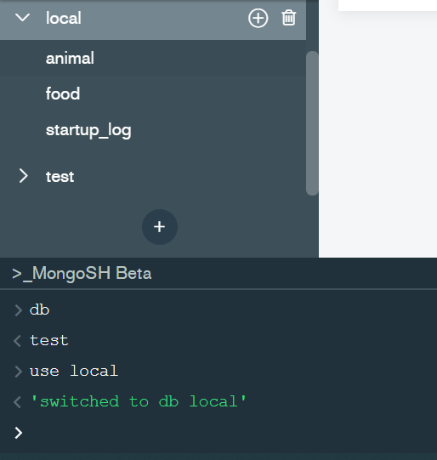
MongoDB 語法 查詢&進入database
show dbs ➔ 查詢所有的database
db ➔ 得知目前所在的database
use <database name>➔
進入到這個database ，如果沒有則自動生成
(剛生成用show dbs會找不到 須給資料 )
show collections
➔ 查詢此database內所有集合

Slide 46
MongoDB 語法 創造集合&調整字體大小
db.createCollection("badboy") ➔ 在當前database創造badboy collection
db.badboy.drop() ➔ 刪除badboy collection
Ctrl + 加減符號可以調整字體大小

Slide 47

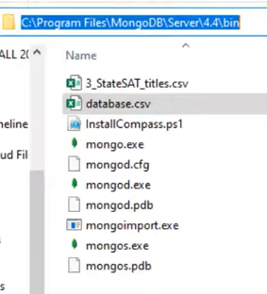
MongoDB 語法 匯入資料 csv json
此為主程式原始路徑 點選輸入cmd輸入匯入指令
database為要匯入的 csv，放到這裡。

Slide 48
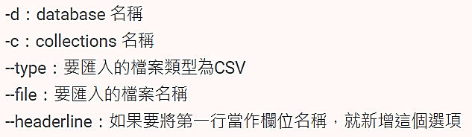
MongoDB 語法 匯入資料 csv json
匯入資料 (把要匯入的檔案放到主程式資料夾內)
原始路徑(注意版本) C:\Program Files\MongoDB\Server\4.4\bin\
mongoimport -d <database name> -c <collection name> --type <csv or json> --file <檔名.csv or json> --headerline
ex : mongoimport -d test -c animal --type csv --file air.csv --headerline

Slide 49
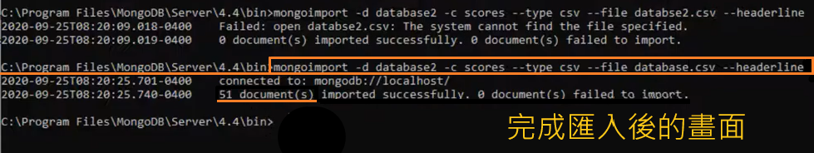
MongoDB 語法 匯入資料 csv json

Slide 50
MongoDB 語法 insert-新增
新增語法架構 array底下只能使用個位數
db.collectionName.insert ( { key :"value" , key :"value",array:[1,2,3] } )
ex : db.animal.insert ( { type: "cat" ,food:"fish",array:[1,2,3] } )
➔ { {type:"cat",food:"fish",array:[1,2,3] } }
多筆語法架構
db.collectionName.insert ( [
{ key :"value" , key :"value" , key :"value"} ,
{ key :"value" , key :"value" , key :"value"} ] ) 使用中括號包住

Slide 51


MongoDB 語法 insert-新增

Slide 52
MongoDB 語法 find-查詢
db.staff.find() ➔顯示staff collection全部資料
db.staff.find().pretty() ➔ 整齊排列的顯示資料
db.staff.find( { _id : " 9527" } ) ➔ 找出_id為9527的資料
子項目查詢 food { fruit : {red: "apple" , green: "melon" , blue: "blueberry"} }
db.food.find( {"fruit .red": "apple"} )➔ 找出fruit子項目有red:apple的資料
db.people.find( ).skip(100).limit(50)➔ 跳過前100筆列出後50筆(101~150)
Notes:
staff與people為collection ➔ 對這個collection做操作

Slide 53


子項目查詢範例
Notes:
staff與people為collection ➔ 對這個collection做操作

Slide 54
MongoDB 語法 find-查詢
$gte (大於等於)
db.people.find( { age: {$gte:50 } } ) ➔ 找出age大於等於50的資料
$gt (大於)
db.people.find( { age: {$gt:50 } } ) ➔ 找出age大於50的資料
$lte (小於等於)
db.people.find( { age: {$lte:50 } } ) ➔ 找出age小於等於50的資料
$lt (小於)
db.people.find( { age: {$lt:50 } } ) ➔ 找出age小於50的資料
Notes:
staff與people為collection ➔ 對這個collection做操作

Slide 55
MongoDB 語法 find-查詢
$in (包含)
db.people.find( { type: { $in:["case"] } } ) ➔ type中， 含有case的資料
$nin (不包含)
db.people.find( { type: {$nin:["case"] } } ) ➔ type中，不含有case的資料
$or (或)
db.people.find( { $or: [ { age: { $lt: 50 } }, {"name" : "john"} ] } )
➔ 年齡低於200 or 名稱為john資料
$not (否)
db.people.find( { age:{ $not:{ $gt:50 } } } )➔ age不大於50的資料
Notes:
staff與people為collection ➔ 對這個collection做操作

Slide 56

MongoDB 語法 find-查詢
$or 與 $lt 舉例並用
{ $or : [ { } , { } ] }
兩個大括號放入值
使用中括號包住
age : { $lt : 20 }
取age小於20的值

Slide 57
MongoDB 語法 update 更新 $set與multi:true
注意-若沒有使用$set(指定欄位) 會將整筆資料進行更動
(沒加上的欄位就直接清掉了)。
ex : {"name" : "bob" , "job" : "student" , "gender":"male" , "age" : 40 }
$set (指定欄位) multi:true (更新多筆)
db.people.update( {"name":"bob"},{$set:{"age":50,"job":"teacher"} },{multi:true})
解說:找到name有bob的資料，指定age修改50 job修改成teacher 多筆修改
輸出 {"name" : "bob" , "job" : "teacher" , "gender":"male" , "age" : 50 }

Slide 58



MongoDB 語法 update 更新 $set與multi

Slide 59
MongoDB 語法 update 更新 upsert:true
ex:{"name" : "ben" , "job" : "chairman" , "gender":"male" , "age" : 55 }
upsert : true (有就修改，沒有就新增)
db.people.update( {"name":"ben" } , { $set : { "age" : 35, "job" : "manager" , "tall" : 175 } } , { upsert : true } )
解說:由於沒有tall類別，會自動新增
輸出 {"name":"ben","job":"manager","gender":"male","age":35,"tall" :175 }

Slide 60



MongoDB 語法 update 更新 upsert:true

Slide 61
MongoDB 語法 update 更新 unset
ex : {"name":"bob" ,"job":"sale","gender":"male","age":35,"tall":175}
$unset (刪除欄位)
db.people.update( { "name" : "bob" } , { $unset : { "tall" : "" } } )
如果要刪除tall欄位，上方為刪除指令
輸出 {"name" : "bob" , "job" : "sale" , "gender" : "male" , "age":35 }

Slide 62



MongoDB 語法 update 更新 unset

Slide 63
MongoDB 語法 update 更新 $inc
ex : {"name" : "bob" , "job" : "sale" , "gender" : "male" , "age":35 }
$inc (對欄位加減)
db.people.update( { "name" : "bob" } , { $inc : {" age" : 10 } } )
如果age要增加10歲，上方為增加指令 減少則為-10
輸出 {"name" : "bob" , "job" : "sale" , "gender" : "male" , "age":45 }

Slide 64



MongoDB 語法 update 更新 $inc

Slide 65


MongoDB 語法 update 更新

Slide 66
MongoDB 語法 刪除 delete
ex : 四筆 { count : 101} { count : 102 } { count : 103} { count : 104 }
deleteOne (刪除查詢到的第一筆資料)
db.people.deleteOne( { count : { $gt : 100 } } )
移除count大於100的第一筆資料
deleteMany (刪除查詢到的所有資料)
db.people.deleteMany( { count : { $gt : 100 } } )
移除count大於100的資料
Notes:
staff與people為collection ➔ 對這個collection做操作

Slide 67
MongoDB 語法 刪除 remove
ex : 兩筆document { count : 101} { count : 102 }
db.people.remove( { count : 100 } )
移除count大於100的資料 ➔ 內容全被移除
MongoDB 語法 remove&delete差異
刪除後顯示的資訊不同
Notes:
staff與people為collection ➔ 對這個collection做操作

Slide 68

MongoDB 常見Q&A
集合(collection)與表(table)有何不同？
MongoDB數據庫將其數據存儲在集合(collection)中，而不是表(table)。集合包
含一個或多個 BSON文檔。文檔類似於關係數據庫表中的記錄或行。每個文檔都有
一個或多個字段 ; 字段類似於關係數據庫表中的列。
在schema(欄位)可以放入非數字與字母的符號嗎 ?
目前 . 與 $ 這兩個符號一但放入key值會跳出錯誤，盡量避免使用。
Notes:
staff與people為collection ➔ 對這個collection做操作

Slide 69
關於API
使用 Web API 的好時機
Web API 是讓團隊其他成員與使用者分享資料的其中一種方式，並不是唯一方式、也不一定是最佳方式。如果我們所提供出來的資料較小且不會頻繁隨時間而更動，提供靜態的 JSON、XML 或 CSV 等常見文字格式資料集可能是更好的選擇，然而當資料具備下列特性時，使用 Web API 分享就顯得比使用文字格式資料集提供下載來得更好。
資料更新的速度快、頻率高，生成靜態資料集檔案過於緩慢
使用者可能只需要龐大資料中的一個子集（subset）
資料具備重複運算的特性（例如 rolling stats）

Slide 70
為什使用Flask
相對於其他Python語言的Web框架而言，Flask的特點可以歸結如下。
內建開發伺服器和偵錯程式
Flask預設處於除錯狀態，使得執行中的任何錯誤會同時向兩個目標傳送資訊：一個是Ubuntu Console，即啟動Python程式的控制檯；另一個是HTTP客戶端，即Flask開發伺服器將除錯資訊傳遞給了客戶端。
使用Jinja2模板
將HTML頁面與後臺應用程式聯絡起來一直是網站程式框架的一個重要目標。Flask通過使用Jinja2模板技術解決了這個問題。Jinja2是一個非常靈活的HTML模板技術，它是從Django模板發展而來的，但是比Django模板使用起來更加自由且更加高效。Jinja2模板使用配製的語義系統，提供靈活的模板繼承技術，自動抗擊XSS跨站攻擊並且易於除錯。
與Python單元測試功能無縫銜接
Flask提供了一個與Python自帶的單元測試框架unitest無縫銜接的測試介面，即Flask物件的test_client()函式。通過test_client()函式，測試程式可以模擬進行HTTP訪問的客戶端來呼叫Flask路由處理函式，並且獲取函式的輸出來進行自定義的驗證。
完全相容WSGI 1.0標準
WSGI（Web Server Gateway Interface）具有很強的伸縮性且能運行於多執行緒或多程序環境下，因為Python執行緒全域性鎖的存在，使得WSGI的這個特性至關重要。WSGI已經是Python界的一個主要標準，各種大型網路伺服器對其都有良好的支援。WSGI位於Web應用程式與Web伺服器之間，與WSGI完全相容使得Flask能夠配置到各種大型網路伺服器中。

Slide 71


Flask Demo
使用 Python 3、Flask 創建一個 Web API 來分享一個經典的資料集 gapminder
讀取手刻進Python的資料
http://127.0.0.1:5000/cities?city_name=台北
讀取CSV檔案
http://127.0.0.1:5000/gapminder?country=Taiwan
參考資料:https://medium.com/datainpoint/flask-web-api-quickstart-3b13d96cccc2

Slide 72


Flask Demo
將MongoDB和MySql與Flask框架結合在一起使用
MyAPI Source Code:
https://github.com/amamiyatree-jh/AI-Taoyuan_4th/tree/main/docker/myapi
Py to MongoDB Source Code:
https://github.com/amamiyatree-jh/AI-Taoyuan_4th/tree/main/docker/pytomongo

Slide 73



Flask Demo – 模擬台大Ospery 專案架構
My SQL to MongoDB JSON file source code:
https://github.com/amamiyatree-jh/AI-Taoyuan_4th/tree/main/docker/mysqltomongojsonfile

Slide 74

開發環境建置流程 – MySQL
使用 phpMyAdmin
在主機(Host)上開啟瀏覽器輸入下列網址
http://127.0.0.1/phpmyadmin
帳號:root
密碼:admin@Qq13579
Py to mySQL Source Code:
https://github.com/amamiyatree-jh/AI-Taoyuan_4th/tree/main/docker/pytomysql

Slide 75

開發環境建置流程 – MySQL 2
sudo systemctl status mysql
sudo systemctl status apache2
查看應用伺服器狀態
sudo systemctl status mongod.service
sudo systemctl status nginx
如需要密碼: Qq11111111
sudo systemctl status webmin

Slide 76



開發環境建置流程 – Jupyter Notebook
使用 jupyter-notebook - 1
在主機(Host)上開啟瀏覽器輸入下列網址
01.切換目錄到home資料夾
https://127.0.0.1:8888
02.輸入下列指令啟動jupyter-notebook service
密碼: Qq11111111
jupyter-notebook --ip=0.0.0.0 --allow-root

Slide 77

開發環境建置流程 – Webmin
使用 Webmin
在主機(Host)上開啟瀏覽器輸入下列網址
https://127.0.0.1:10000
***注意是https 不是http***
帳號: admin
密碼: Qq11111111

Slide 78
參考連結
Docker 學習筆記
Mongodb Mysql比較​
Mongodb檔案匯入​
Mongodb 基本語法
使用 Python 和 Flask 設計 RESTful API​
使用Flask-RESTful設計RESTful API​
Flask — Jinja2樣版引擎的使用

Slide 79

Controller 為「控制器」，它掌握使用者互動邏輯，也是應用程式收發 request/response 的核心。來自路由的 request 會先被送到 Controller，再由 Controller 通知 Model 調度資料，並且把資料傳遞給 View 來產生樣板 (template)，並將呈現資料的 HTML 頁面回傳給客戶端。
View 為「視圖」，View 所管理的功能層叫作「表現層 (presentation layer)」，顧名思義是負責管理畫面的呈現，也就是 HTML 樣板 (template)。
Model 「模型」，負責和資料庫溝通。這裡我們要先注意：應用程式和資料庫是兩個不同的東西，在應用程式裡想要做「新增/瀏覽/修改/刪除」的動作，就需要先有 Model 層幫忙去資料庫裡取出必要的資料，把資料放進應用程式裡的某個程式物件，然後才能操作該物件。

Slide 80
MVC結構
採用 MVC 架構三大好處
重複使用已寫好的程式碼：由於 MVC 三塊彼此獨立、各司其職，你可以使用同一套 model，針對使用場景不一樣，產出不同的 view 來呈現適合的資料，最大化程式碼的使用效率。
更容易維護程式碼：由於 MVC 三塊彼此獨立且互不干擾，可以讓你在不破壞現有架構下，進行擴充或修改，大幅提升開發效率。
方便團隊合作：同先前所說，由於 MVC 架構將應用程式切分為三塊，在實際工作時，也可以比照相同的方式，將工程師、設計師的負責部分切開，加快開發速度。

